Slide 1
Université M’hamed Bougara Boumerdes
Département d’Informatique
Module : Programmation Orientée objet
2eme Année Licence
Développement Web & Infographie
Préparé par Si Salah H.
h.sisalah@univ-boumerdes.dz
2021-2022
Notes:
1

Slide 2
Objectifs du module
Mise en pratique des concepts objet :
Être capable de construire des applications logicielles fiables, performantes, faciles à utiliser et les faire évoluer.

Slide 3
Cours1:
Introduction au C++
Objectifs du cours 1 : S’initier à la programmation C++.
Etre capable d’écrire un programme C++ et l’executer correctement.

Slide 4
Plan
Introduction
Présentation du langage C++
Les instructions de base du langage
Les structures de contrôle
Les instructions conditionnelles (if)
Les boucles (while, for)
Les tableaux

Slide 5
Objectif de la programmation
Fournir une solution informatique à un problème réel
Exemple : calculer la moyenne générale de chaque étudiant et déterminer si le semestre est acquis ou non.
Analyse: Formalisation d’un problème sous forme d’un algorithme.
Algorithme: Description dans un langage proche du langage naturel.
Un seul algorithme -> plusieurs programmes informatiques

Slide 6
Qu’est-ce qu’un langage de programmation?
C’est un langage «comme les autres» :
Vocabulaire
Règles de formation de phrases
Permet de donner des instructions à l’ordinateur
Afficher un texte à l’écran
Effectuer un calcul
Ouvrir un fichier
…
Beaucoup plus pauvre que le langage naturel (Arabe, Français,..) ou les mathématiques
Aucune expression n’est ambigüe

Slide 7
Un premier exemple en C++
Notes:
7

Slide 8
Historique de C et C++
Né en 1972 dans les laboratoires Bell:
Développer une version portable de UNIX, par Dennis Ritchie et Ken Thompson
1978 (K&R C):
Publication de la définition classique du langage C, par Brian Kernighan / Dennis Ritchie
”The C Programming Language”
1983 (ANSI C et C++):
Définition explicite et indépendante de la machine
Création du langage C++.
Programmation orientée objet

Slide 9
Compilation des fichiers
Le code source du programme est écrit dans un ou plusieurs fichiers
En C, l’extension est .c
En C++, l'extension est .cpp
Compilation de ces fichiers
Traduction sous une forme compréhensible par l’ordinateur (langage machine binaire)
Production d’un fichier dit exécutable
Sous windows: .exe

Slide 10
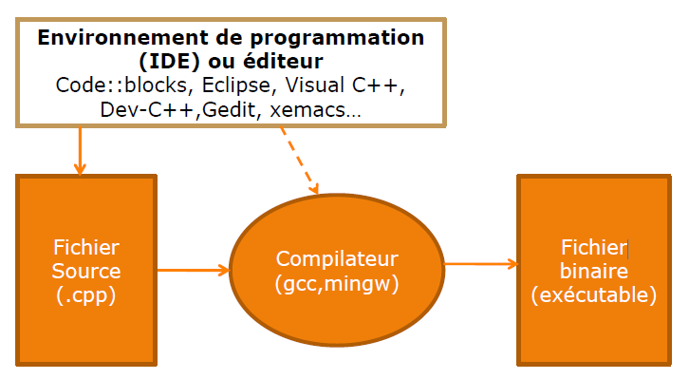
Schéma simplifié de fonctionnement
Notes:
10

Slide 11
Structure générale

Slide 12
Quelques règles de bonne pratique
Les blancs, tabulations, et saut de ligne peuvent être placés où vous voulez
privilégier une écriture aérée
Ne pas hésiter à insérer des commentaires
Tout ce qui se trouve entre /*et */est ignoré par le compilateur.
Une ligne débutant par //est également ignorée.
Un code qui n’a pas été commenté ne sert à rien!!

Slide 13
Les directives du préprocesseur
Premières lignes du programme
Une par ligne
Prises en compte avant la compilation
#include permet d’inclure des bibliothèques
Exemple: #include<iostream>
//Inclusion de la librairie standard iostream
#define permet de définir des valeurs constantes
#define N 10
//N sera remplacé par 10 dans tout le programme

Slide 14
Un exemple plus «complexe»
#include<iostream>
#define ANNEE 2018
using namespace std;
int main ()
{
int ddn, age;
cout <<"Votre année de naissance?"<< endl;
cin >> ddn;
age = ANNEE –ddn;
if(age>=0 && age <=100)
{
cout << ”Vous avez, ou vous aurez "<< age << " ans cette année” << endl;
}
return 1;
}

Slide 15
Les variables et les types
Une variable: information temporaire dans la mémoire vive (RAM)
Déclaration obligatoire de toutes les variables
Possède une adresse en mémoire
Composée d’un nom et d’une valeur
Chaque variable possède un type
Entiers (int)
Nombres décimaux (float)
Caractères (char)
Les booléens(bool)
Contraintes sur le nom:
Lettres minuscules et majuscules, chiffres, caractère _ (underscore)
Le premier caractère est une lettre
Ni accents, ni espaces

Slide 16
Déclaration d’une variable
Le nom du type suivi d’un espace
Le nom de la variable
Un point virgule pour finir
Exemple: int Ma_variable;

Slide 17
Affectation
Donner une valeur à une variable avec le signe = (affectation)
après la déclaration:
Ma_variable=2 ;
ou en même temps:
Int Ma_variable=2 ;
ou plusieurs en même temps:
int Ma_variable=2, Autre_variable =4 ;

Slide 18
Les principaux types
Les types entiers
int, long
Les types flottants
Représentation des nombres à virgule
float, double, long double
Les caractères
Codage ASCII
char (pour un caractère)
char*(pour une chaîne de caractères)
On utilisera aussi string qui n’est pas un type de base
Les booléens
bool(valeurs true pour 1 ou false pour 0)

Slide 19
Les principaux types: exemples
int a = 12;
float b= 12.5; //la virgule est noté par un point
char c= 'a'; //simple quote pour un seul caractère
char * d= "bonjour"; //guillemets pour une chaîne de caractères
bool e= true;

Slide 20
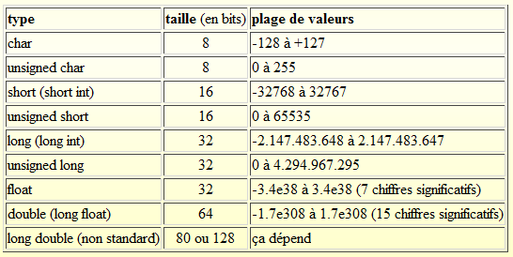
Taille des données

Slide 21
Les instructions de base
Utilisation de cout et cin
Librairie iostream
Affichage:
cout << "bonjour" << endl;
cout << Var << " plus " << Var2 << " égal 7";
Saisir:
Int var;
cin>> var;

Slide 22
Les opérateurs
Addition +
Soustraction –
Multiplication *
Division /
Modulo %

Slide 23
Remarque
IMPORTANT: à gauche du signe = toujours un nom de variable
Float a =3;
Float b;
b =6.5;
Float c;
c =a + b;
cout << " 3 + 6.5= "<< c;
cout << c + a + b;

Slide 24
Priorités entre opérateurs arithmétiques
Classement par ordre de priorité:
Le –unaire (comme dans -4)
Les *, / et % (au même niveau)
Les + et –binaires (au même niveau)
Associatifs de gauche à droite
a -b + c * d / e * -f
((a –b) + (((c * d) / e) * (-f)))

Slide 25
Les opérateurs relationnels
Opérateurs :
< <= > >= (relations d’ordre)
== (égalité logique)
!=(différent de)
Priorité inférieure aux opérateurs arithmétiques.
Renvoient une valeur booléenne: 1 ou 0
Priorité de == et ! = inférieure aux autres.

Slide 26
A Ne pas confondre
= (affectation)
Int a = 18;
== (égalité logique)
if(a == 18)
{
cout<< "il a 18 ans";
}

Slide 27
Les opérateurs logiques
A && B (ET logique)
A || B (OU logique)
!A (NON logique)
N'importe qu'elle opérande numérique acceptée :
0 correspond à faux (false)
Toutes les autres valeurs sont vraies (true)
Priorité de ! supérieure aux autres,
Priorité de && supérieure à || mais inférieure à tous les précédents opérateurs.
A && B || C && !D
((A && B) || (C && (!D)))

Slide 28
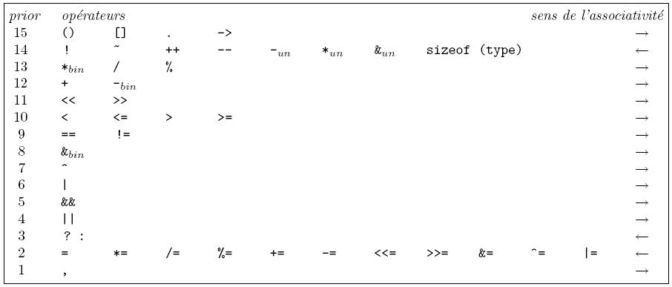
Tableau récapitulatif des priorités

Slide 29
Les opérateurs d’incrémentation et de décrémentation
i++ ; ajoute 1 à la valeur de i
Équivalent à i = i+1;
Valeur de i
++i ; idem mais la valeur de l’expression est celle de i+1
Exemple:
Int i = 3;
cout << i++; //Affiche 3
cout << ++i; //Affiche 5
i+=n; ajoute n à la valeur de i
i-=n; soustrait n à la valeur de i

Slide 30
Les structures de contrôles
Les instructions sont exécutées de manière séquentielles
dans l'ordre comme une recette de cuisine!
Exemple :
int a,b;
cin>> a >> b;
cout << a+b;
Puissance des programmes :
effectuer des choix selon les circonstances (conditionnelles)
effectuer des boucles(répétitives).
Instruction if … else pour les choix
Instructions while, for, do..while pour les boucles

Slide 31
Exemple d’algorithmes
Choix: Décider quel est le maximum entre deux nombres entiers.
Si a est plus grand que b:
afficher a
Sinon:
afficher b
Boucle: Afficher les 10 premiers entier
Pour i allant de 1 à 10
afficher i

Slide 32
Les instructions et les bloc d’instructions
Plusieurs sortes d'instructions:
Lignes terminées par un ;
cout << "bonjour";
Bloc d'instructions : suite d'instructions encadrée par des accolades
{
cout << "bonjour";
cout << "au revoir";
}
Une structure de contrôle: condition ou boucle

Slide 33
Les structures conditionnelles
Possibilités de n'effectuer des instructions que dans certains cas
if(condition)
instruction si condition est vraie
else
instruction si condition est fausse
La partie else est facultative

Slide 34
Exemple: Le maximum de 2 nombres
Int a=10, b=3, max;
if (a < b)
{
max = b;
}
else
{
max = a;
}
cout<< max;

Slide 35
Les conditions imbriquées
maximum de 3 nombres

Slide 36
Le switch

Slide 37
Le switch: avec break
Permet de simplifier l'écriture de certaines structures conditionnelles imbriquées.
Ce programme affiche deux à l’écran
Le break permet de sortir du switch

Slide 38
Exemple: switch
Vérifier si un caractère est une voyelle:

Slide 39
Les boucles

Slide 40
Les boucles
Permettent de répéter plusieurs fois le contenu d'un bloc d'instructions:
Compter, Rechercher, Générer…
Démarche itérative
Trois manières d'écrire une boucle en C
while
do…while
for
Même pouvoir d'expression, mais utilisation différente.

Slide 41
L'instruction while
Boucle avec une condition d'arrêt:
s'arrête lorsque la condition devient fausse
while(condition)
instruction
Condition évaluée avant le premier tour de boucle
les valeurs utilisées doivent être initialisée

Slide 42
Exemple: while
La boucle effectue la somme de nombres saisis au clavier tant que celle-ci est inférieure à 100.

Slide 43
L'instruction Do…while
Boucle similaire à while:
répète l'instruction tant qu'une condition est vérifiée
do instruction
while(condition);
L'instruction est parcourue au moins une fois
Ne pas oublier le ; à la fin

Slide 44
Exemple: do…while
Même programme que pour le while

Slide 45
L'instruction For

Slide 46
Exemple: for
Afficher une ligne d'étoiles:
**********
Compte à rebours:
5 4 3 2 1 0

Slide 47
Merci
&
Bon apprentissage
Notes:
47

